Slide 1
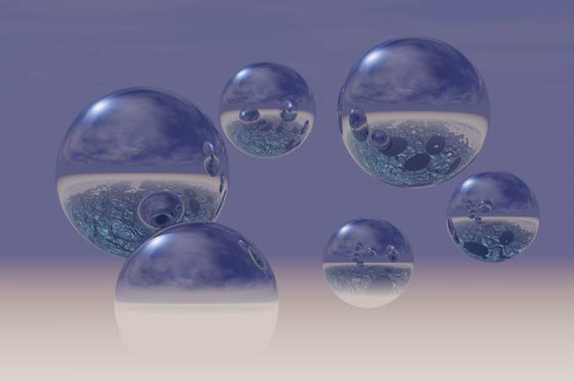
一个圆，你会把它想象成什么？
数学家：这是正负数的分界点
艺术家：这正是世界上最完美的图形
天文学家：这是新发现的天体运行轨道
饥饿的人：充其量是一只香喷喷的大饼
从不同的角度可得到不同的答案
Notes:
数学家：这是正负数的分界点
艺术家：这正是世界上最完美的图形
天文学家：这是新发现的天体运行轨道
饥饿的人：充其量是一只香喷喷的大饼
从不同的角度可得到不同的答案

Slide 2
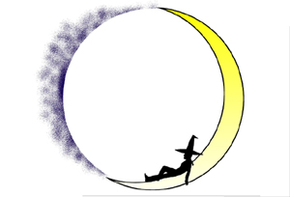

事物的正确答案不止一个
罗迦· 费·因格

Slide 3
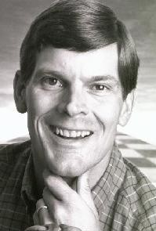
罗迦·费·因格及其作品简介
罗迦·费·因格，1948年生，当代美国实业家、学者、创造学家。曾任加利福尼亚创意顾问。著作有《当头棒喝》、《创造性纸牌》 等。“唯一真正快乐的人们是儿童和富有创造性的那一部分人”是他的名言。

Slide 4
学习目标
1.区分观点和材料，说出两者之间
的关系，学习寻找观点的方法。
2.培养创造性思维，学习做一个富
有创造力的人。

Slide 5
字词积累
dì
根深蒂固
zī
孜孜不倦
qiè
锲而不舍
jí
汲取
yù
不言而喻
héng
持之以恒

Slide 6
整体感知
用自己喜欢的方法阅读（包括朗读、默读、边读边圈点勾画·······）课文，理清文章脉络，把握文章大意。
（提示：可以按提出问题-分析问题-解决问题来把握文章脉络）

Slide 7
1、提出问题：数学问题→生活问题
“事物的正确答案不止一个”
事物的正确答案不止一个
a. 渊博的知识
必需要素
b. 活用知识的态度和意识
2、分析问题：探求第二种答案，有赖于创造性的思维
c. 持之以恒的毅力
a.缺乏的人：自我压制
区分根据
b.拥有的人：留意细小的想法，并坚信自己
3、解决问题：任何人都拥有创造力，要成为一个富有创造力的人，关键要具备三个要素。

Slide 8
作者是如何论证创造性思维必须的三要素的观点的？
通过事实论据举例论证：
约翰·古登贝尔克的事例(第7自然段)；罗兰·布歇尔的事例(第8自然段)
—都是从自然科学方面设例。
运用了举例论证方法（论证方法）。文中运用约翰·古登贝尔克用葡萄压榨机和硬币打制造器发明印刷机和排版机的事例，（论证方法的具体运用）更有力地论证了“创造性思维，要有活用知识的态度和意识，并持之以恒地进行各种尝试”这一观点，（论证内容）进一步增强了说服力。（效果）
Notes:
通过事实论据举例论证：
约翰·古登贝尔克的事例(第7自然段)；罗兰·布歇尔的事例(第8自然段)
—都是从自然科学方面设例。
运用了举例论证方法（论证方法）。文中运用约翰·古登贝尔克用葡萄压榨机和硬币打制造器发明印刷机和排版机的事例，（论证方法的具体运用）更有力地论证了“创造性思维，要有活用知识的态度和意识，并持之以恒地进行各种尝试”这一观点，（论证内容）进一步增强了说服力。（效果）

Slide 9

富有创造力的人 缺乏创造力的人
认为自己具有创造力 不认为自己具有创造力
（自信） （不自信）
关注极其普通、甚至
一闪念的想法， 进行自我压制
并对它反复推敲，
逐渐充实。
富有创造力的人和缺乏创造力的人的区分根据
对比论证
Notes:
富有创造力的人 缺乏创造力的人
认为自己具有创造力 不认为自己具有创造力
（自信） （不自信）
关注极其普通、甚至
一闪念的想法， 进行自我压制
并对它反复推敲，
逐渐充实。
对比论证

Slide 10
找论点需要注意哪些问题？
在议论文中，中心论点应该具备以下特征：
是作者看法的完整陈述;
2.是明确的判断;
3.在形式上是完整的句子.
Notes:
在议论文中，中心论点应该具备以下特征：
是作者看法的完整陈述;
2.是明确的判断;
3.在形式上是完整的句子.

Slide 11
“创新是一个民族进步的灵魂,是一个国家兴旺发达的不竭动力，一个没有创新能力的民族，难以屹立于世界民族之林。”
愿我们在座的每一位同学勇于创新,敢于创新，在创新中体现自己的人生价值，成为一名真正具有创新精神和创新能力的有用之才！

Slide 12
高考作文题回放
的确，世界是千变万化的，疑问是层出不穷的，答案是丰富多彩的。在生活中，看问题的角度，对问题的理解、解决问题的方法以及问题的答案不止一个事例很多。你有这样的经历、体验、见闻和认识吗？
请以“答案是丰富多彩的”为话题写一篇文章。

